Slide 1
Matematika
2-sinf

Slide 2
Mavzu:
Butunning bo‘laklari
(10-dars. 151-bet)

Slide 3
Mustaqil topshiriqni tekshirish:
151-bet. 5-topshiriq

Slide 4
5.
Shakllarni chizamiz, uchdan birini bo‘yaymiz. (151-bet)

Slide 5
1.
Nuqtalarni shunday tutashtiringki, natijada ikkidan bir bo‘lak hosil bo‘lsin. (151-bet)
.
.
.
.
.
.
.
.
.
.
.
.
.
.
.
.

Slide 6
2.
Modellar asosida ifodalar tuzamiz va yechamiz. (151-bet)
63-
23=
40
58-
24=
34

Slide 7
2.
Modellar asosida ifodalar tuzamiz va yechamiz. (151-bet)
48-
22=
26
75-
42=
33

Slide 8
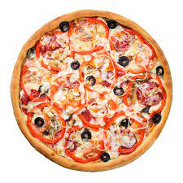
3.
Zafar, Diyor va Madina teng bo‘laklarga bo‘lingan pitsa sotib olishdi. Har bir bola bittadan bo‘lak yedi. Bitta bo‘lak ortib qoldi. Bu bo‘lak pitsaning qanday qismini tashkil etadi? Ularga qaysi pitsa berilgan edi? (151-bet)
1
2
3

Slide 9
4.
Kesma nechta bo‘lakka bo‘lingan? Kesma uzunligini topamiz. (151-bet)
23 cm
23 cm
23 cm
69 cm
?
Yechish: 23+23+23=69
Javob: kesmaning uzunligi 69 cm.

Slide 10
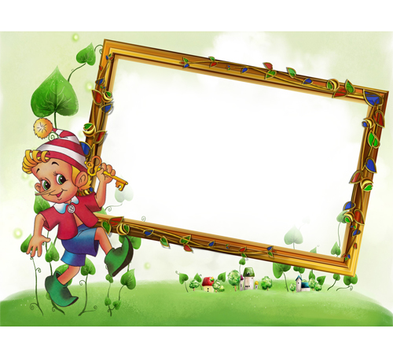
Mustaqil topshiriq:
151-bet. 5-topshiriq

Slide 11
5.
3 ta to‘g‘ri to‘rtburchak chizamiz. Birinchisini to‘liq, ikkinchisining yarmini, uchinchisining choragini bo‘yaymiz.

Slide 12
E’tiboringiz
uchun
rahmat!

